Slide 1
论持久战
下的中美关系的反映

Slide 2
什么是《论持久战》？
《论持久战》是无产阶级革命家毛泽东于1938年5月26日至6月3日在延安抗日战争研究会上的演讲稿，是关于中国抗日战争方针的军事政治著作，1938年7月首次出版。
毛泽东在总结抗日战争初期经验的基础上，针对中国国民党内部分人的“中国必亡论”和“中国速胜论”，以及中国共产党内部分人轻视游击战的倾向，系统地阐述了中国实行持久战以获得对日作战胜利的战略。
《论持久战》论证了抗战的发展规律，阐明了争取抗战胜利的道路，批判了对抗战的各种错误认识。
该著作从思想上武装了全党全军和人民群众，坚定了中国人民争取抗战胜利的信心，是指导全国抗战的理论纲领。

Slide 3
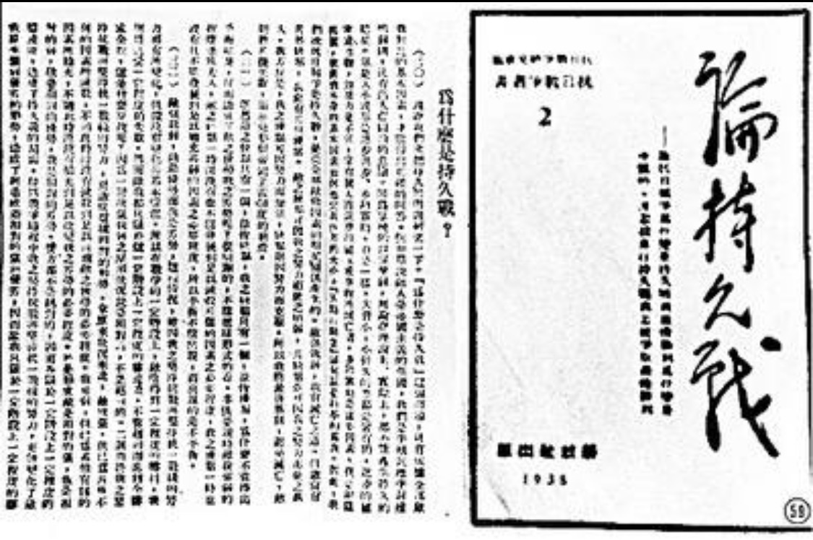
内容简介
著作开篇以“中国必亡论”和“中国速胜论”做引子，然后针对这两种错误观点作者进行了一一驳斥，接着引出作者自己的观点：抗日战争是持久战，最后的胜利是中国的，并通过“能动性在战争中”、“战争和政治”、“抗战的政治动员”、“战争的目的”、“防御中的进攻”、“持久中的速决”、“内线中的外线”、“主动性，灵活性，计划性”、“运动战，游击战，阵地战”、“消耗战，歼灭战”、“乘敌之隙的可能性”、“抗日战争中的决战问题”、“兵民是胜利之本”等既独立而又有联系的篇章的阐述，来说明抗日战争为什么是持久战，怎么进行持久战，为什么能取得最后的胜利，应当怎样做才能取得最后的胜利

Slide 4
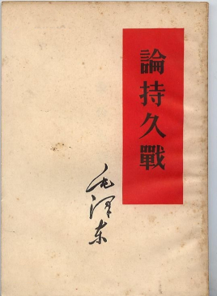
论 持 久 战
《论持久战》论证了抗战的发展规律，阐明了争取抗战胜利的道路，批判了对抗战的各种错误认识。该著作从思想上武装了全党全军和人民群众，坚定了中国人民争取抗战胜利的信心，是指导全国抗战的理论纲领。

Slide 5
选段
精读
Diyizhang
不少人表达诸如“只要特朗普无法连任，中美关系就会重回正轨”的言论
选段
01
精度
解析
解析
美国同中国斗争，是在与一个真正不同的文明作战”
02
客观
点评
给我们的经验
点评
03

Slide 6
⊙选段精读
第一种是向下的，表现在:几十万人的伤亡，武器和弹药的消耗，士气的颓靡，国内人心的不满，贸易的缩减，一百万万日元以上的支出，国际舆论的责备等等方面。这个方面，又给予我们以能够持久和最后胜利的根据。然而也要估计到敌人的第二种变化，即向上的变化。那就是他扩大了领土、人口和资源。在这点上面，又产生我们的抗战是持久战而不能速胜的根据，同时也将被一些人利用作为亡国论和妥协论的根据。但是我们必须估计敌人这种向上变化的暂时性和局部性。敌人是行将崩溃的帝国主义者，他占领中国的土地是暂时的。日本方面:第一，它是一个强的帝国主义国家，它的军力、经济力和政治组织力在东方是一等的，在世界也是五六个著名帝国主义国家中的一个。这是日本侵略战争的基本条件，战争的不可避免和中国的不能速胜，就建立在这个日本国家的帝国主义制度及其强的军力、经济力和政治组织力上面。
关于敌之可胜，就是在敌人的指挥方面也有其基础。自古无不犯错误的将军，敌人之有岔子可寻，正如我们自己也难免出岔子，乘敌之隙的可能性是存在的。

Slide 7
⊙选段精读
中日战争既然是持久战，最后胜利又将是属于中国的，那末，就可以合理地设想，这种持久战，将具体地表现于三个阶段之中。第一个阶段，是敌之战略进攻、我之战略防御的时期。第二个阶段，是敌之战略保守、我之准备反攻的时期。第三个阶段，是我之战略反攻、敌之战略退却的时期。三个阶段的具体情况不能预断，但依目前条件来看，战争趋势中的某些大端是可以指出的。客观现实的行程将是异常丰富和曲折变化的，谁也不能造出一本中日战争的“流年”来;然而给战争趋势描画一个轮廓，却为战略指导所必需。所以，尽管描画的东西不能尽合将来的事实，而将为事实所校正，但是为着坚定地有目的地进行持久战的战略指导起见，描画轮廓的事仍然是需要的。

Slide 8
⊙选段精读
怎样解释战争中提倡勇敢牺牲呢?岂非与“保存自己”相矛盾?不相矛盾，是相反相成的。战争是流血的政治，是要付代价的，有时是极大的代价。部分的暂时的牺牲(不保存),为了全体的永久的保存。我们说，基本上为着消灭敌人的进攻手段中，同时也含了保存自己的作用，理由就在这里。

Slide 9
⊙精度解析
中美仍存在较大的实力差距。与其每天喊些“美国必亡”的口号，不如客观的分析利弊，做些当下该做的事情。美国宣布制裁华为后，除了下订单，想法设法囤积更多芯片后，任正非三天内，访问了四所高校。卡脖子，已经成为既定事实。这个世界，没有捷径。一味地想走捷径，只能误入歧途。中国当下要做的，就是从源头开始，补齐这些短板。9月17日，中科院院长表示，要把美国卡脖子清单，变成科研清单。轴承钢、光刻机，这些国家最关心的重大的领域，中科院都会集全院之力去攻克。9月22日，教育部宣布，“以超常规方式加快培养一批紧缺人才，为国家解决‘卡脖子’问题做出贡献”。尽管这需要时间，不会“速胜”。但这些，也是一个好的开端。除却做好自身的事情，我们要更多地去利用有利的外部条件，趁敌之隙。

Slide 10
⊙精度解析
《论持久战》中，分析了抗日战争的三个阶段。我想，这三个阶段，也同样适用于中美。“他”都觉得自己无法造出一本中日战争的“流年”，那我更不敢妄谈中美对峙的时间节点。但我觉得，依着“他”的思路，这三个时期，是没有问题的。而如今，我们仍处于“敌之战略进攻，我之战略防御”的时期。这个过程中，会有“牺牲”。可能不是现实意义上的“流血”，但却伴随着阵痛。这是我们必须忍受的。部分的暂时的牺牲，是为了全体的永久的保存。因为只有这样，我们才能取得最终的胜利。对于美国的制裁，我们的情绪有些复杂。一方面，华为以一己之力对抗超级大国的壮举，激发了我们的民族自豪感；一方面，我们又被中美在科技上的差距，浇灭了不少信心。

Slide 11
⊙精度解析
当一个人类历史上最为强大的文明对你充满敌意时，中国，能不能挺得住，所有人，真的都没底。82年前的今天，就是如今的模样。在大半国土沦落敌手，民族存亡之际，有人和你说“中国一定胜”，我想，大概率你是不信的。但当你听完他的话，你对这个国家、这个民族的未来，充满了信心。后来的事实也证明，他的判断，是对的。中国人民在他的带领下，近百年来第一次取得对外来侵略战争的完全胜利，雪洗了中华民族的耻辱，促进了民族的觉醒。他也曾说过，“中国人民是惹不得的，如果惹翻了，是不好办的”。而今，这种迷茫和焦虑，又一次出现在我们这代人身上。这一次，我们仍然选择坚信。不仅仅是信他，更是因为，我们都是他。丢掉幻想，打持久战！

Slide 12
⊙精度解析
美国国务院政策规划主任斯金纳在2019年的安全论坛上曾说过这样一句话，“美国同苏联的竞争，是西方家庭内部的争斗，是文明内的较量。
而美国同中国斗争，是在与一个真正不同的文明作战”。文明与文明的碰撞，结局只有一个——替代。
运气好的，可能会通过交融，保留一部分曾经文明的影子，但更多时候，是直接消亡。
既然中美对峙无法避免，那中国能赢吗？尤其是当下美国深受疫情拖累，黑人抗议仍在继续，国内矛盾不断凸显。
胜利的曙光，是否就在眼前？
很遗憾，没有。在多数情况下，我们同美国甚至还无法同台竞技——你打我一拳，我回你一拳。
拳拳到肉，生生硬抗。
无法投降，不能速胜，中美对抗，是一场持久战。

Slide 13
⊙精度解析
82年前，北平、天津、太原、上海、南京等城市相继沦陷，“亡国论”和“速胜论”充斥着整个中国，没人能看清中国未来的方向。
这时，一本《论持久战》，为抗日战争，指明了方向。面对当下的中美关系，我们重翻了这本书。
你可能会觉得可笑，上个世纪的药，能治这个世纪的病？
今年2月，新美国安全中心（CNAS）发表了一份名为《Protracted Great-Power War》的报告。
中文名字叫做，《持久大国战争》。
其中不乏一些“维持民众对战争的支持以及牺牲的意愿”这样的语句，你觉得这句话和“建立抗日民族统一战线”，有什么本质的区别吗？
最可怕的事莫过于，当一个比你强大的对手，都已经做好了最坏的打算，而你却毫无准备。

Slide 14
无论我们从哪个维度分析，美国，依旧是这个世界最强的国家。
美国霸权的三大支柱，美元、美军和科技。科技武装美军，美军稳固美元，美元巩固科技。
第二季度，美国GDP按年率下滑32.9%，同比下滑9%，创上世纪40年代以来最大跌幅。
同时，由于疫情原因，美国大约有2370万人不确定或不能完全确定自己有能力支付下个月房租。
大环境不行，民众也没有抵御风险的能力，各大机构，甚至美国的媒体，都表达了对美国经济的担忧。
疫情以来，美元指数却继续上涨。进入9月之后，又是一波“五连涨”。
人们对经济环境的判断越恶劣，对美元的需求就越高。美元，仍是大家心中的唯一的避险货币。
美国一直在强调“脱钩”，在脱钩一年多之后，美国是这样的情形：
预计2021年，美国农业收入将下降12%；
美国半导体行业预计损失18%的全球份额和37%的收入，同时，造成4万个优质工作岗位的流失；
事实上，“中美冷战”的影响，远远要大于“美苏冷战”。铁幕落下，美苏两大阵营形成了两个相对闭合的循环。

Slide 15
⊙客观点评
《论持久战》将马克思主义的唯物论和辩证法有机地结合起来、贯穿始终，用以说明中日战争的过程和结局。《论持久战》的发表可以说是马克思主义哲学中国化的重要标志之一。
《论持久战》中毛泽东用客观全面地分析和比对中日战争矛盾双方的基本特点。
(1)敌强我弱
(2)敌退步我进步
(3)敌小我大
(4)敌寡助我多助
毛泽东在《论持久战》中，通过对“卢沟桥事变”以来抗战十个月的经验总结，尤其是“亡国论”和“速胜论”四处弥漫的情况下指出：“战争问题中的唯心论和机械论的倾向，是一切错误观点的根源。

Slide 16
⊙客观点评
亡国论者着重了强弱一个矛盾，把它夸大起来作为全部问题的论据，而忽略了其他矛盾。速胜论者则对于中国的长处，夸大得离开了真实情况；或者拿一时的强弱现象代替了全体，一叶障目。总之就是没有勇气承认敌强我弱这个事实。他们看问题的方法都是主观的和片面的，都不能取得最终的胜利。所以我们在面对生活中的困难或挫折时，也应该用客观，全面的观点去看待，不要太灰心丧气，也不应太愤恨，急着克服它。要学会用马克思主义哲学的思想去辩证地分析自己的优劣，失败的原因，找出应对的方法。

Slide 17
播放完毕
谢谢聆听

